Slide 1
Pozornost a vědomí

Slide 2
Pozornost
pozornost
zpracování vybraných informací – z dlouhodobé paměti, smyslových vstupů a dalších kognitivních procesů
procesy vědomé i nevědomé
aktivní vs. pasivní pozornost
funkce pozornosti
zaměřená pozornost
rozdělená pozornost
detekce signálů
vyhledávání podnětů

Slide 3
Pozornost a vědomí
vědomí
vědomí uvědomovaného
obsah uvědomovaného
funkce vědomé pozornosti
monitorování interakce s prostředím
propojení minulosti a přítomnosti
regulace budoucího jednání

Slide 4
Zaměřená pozornost
koktejl party fenomén
binaurální vs. dichotická prezentace
shadowing
http://www.bbc.co.uk/programmes/p00rx2zt
faktory auditivní výběrové pozornosti
senzorické charakteristiky
hlasitost
lokalizace

Slide 6
Teorie filtru (Broadbent)
neflexibilní model selektivní pozornosti
filtr založen na fyzikálních charakteristikách podnětu
v rané fázi zpracování
spíše doklady proti Broadbentovu modelu

Slide 7
Teorie filtru (Broadbent)

Slide 8
Teorie zúženého filtru
model oslabující filtrace – Treismanová (1960)
flexibilní umístění filtru podle kapacity kognitivního systému
hierarchické zpracování podnětu

Slide 9
Teorie zúženého filtru

Slide 10
Model pozdní filtrace
Deutsch a Deutschová (1963)
kognitivní zúžení blízko informačnímu výstupu, nikoli vstupu
dochází ke zpracování významu, pak teprve k odpovědi

Slide 11
Syntéza modelů rané a pozdní selekce
Neisserův model (1967) - 2 stupně
preatentitivní
vlastní pozornost
teorie Johnstona a Heinze (1968, 1978)
navazuje na Neissera
flexibilní model
založen na kapacitě kognitivního systému

Slide 12
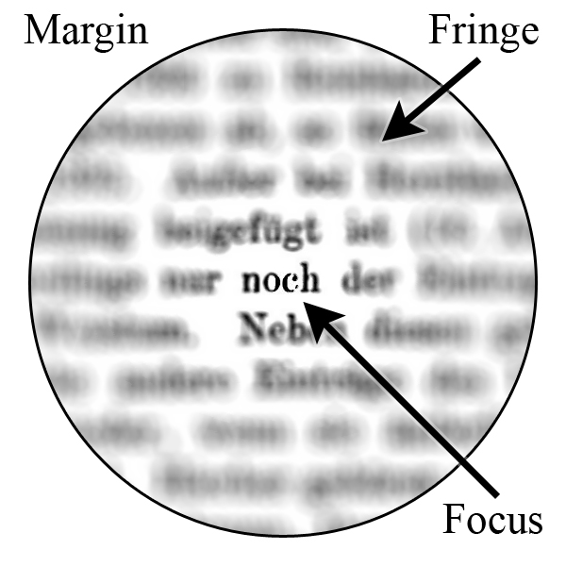
Výběrová zraková pozornost
model reflektoru a model transfokátoru
pozornost zaměřena
na oblast
vs. na objekty (viz výzkum Neissera a Becklena (1975)
podněty mimo pozornost zpracovávány spíše omezeně (raná selekce)

Slide 13
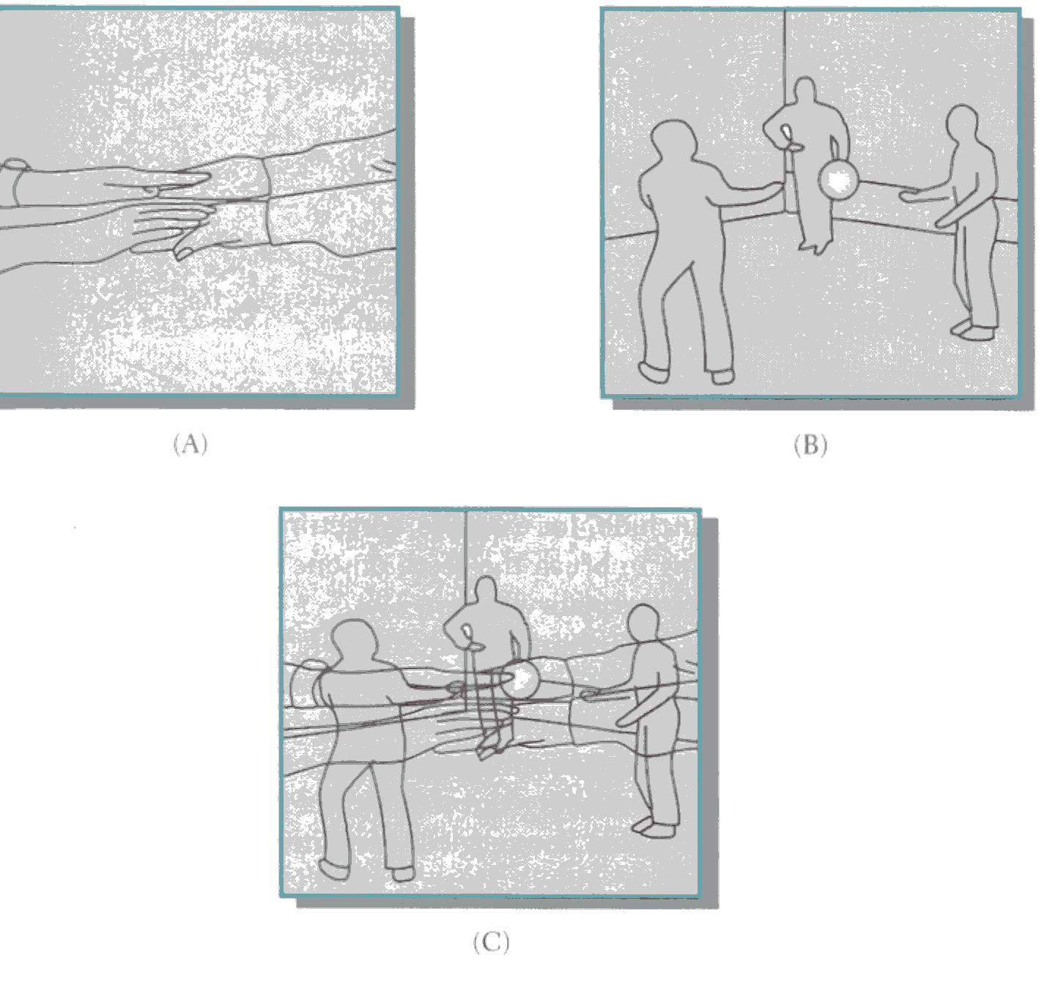

Slide 14
Vědomá pozornost
detekce signálů
vyhledávání
selektivita
dělení pozornosti

Slide 15
Teorie detekce signálů
signál | detekce ano | detekce ne
ano | zásah | omyl
ne | falešný poplach | správné zamítnutí

Slide 16
Detekce signálu
Mockworth – s časem a únavou klesá ochota k falešným poplachům a podíl zásahů
ovlivněno očekáváním, motivací, únavou
pozornost jako reflektor vs. transfokátor

Slide 17
Vyhledávání
podíl cílů a distraktorů
vyhledávání podle znaku
sloučené vyhledávání
teorie integrace znaků
teorie podobnosti
teorie řízeného vyhledávání
pohybový filtr

Slide 18
Typy vyhledávání
L | L | L | L | L | L | L
L | L | L | L | L | L | L
L | O | L | L | L | L | L
L | L | L | L | L | L | L
- Vyhledávání podle znaku
- Sloučené vyhledávání
L | L | L | L | L | L | L
L | L | L | L | L | L | L
L | L | L | L | T | L | L
L | L | L | L | L | L | L

Slide 19
Rozdělená pozornost
faktory ovlivňující výkon dvou či více souběžných úloh
podobnost úloh (v podnětěch či odpovědích)
praxe
obtížnost úlohy
psychická refrakterní perioda

Slide 20
Automatické procesy
kontrolované vs. automatické procesy
úsilí
vědomá pozornost
zdroje
druh (sériově vs. paralelně) zpracování
rychlost
novost/náročnost úkolu
úroveň zpracování
délka praxe

Slide 21
Chyby v kontrolovaných a automatických procesech
Reason (1979) – deníkové studie
typy chybných úkonů
laboratorní výzkum – vliv zavádějícího kontextu
zpětná vazba z prostředí – donucující funkce

Slide 22
Habituace
snížení pozornost věnované podnětu – šetří zdroje pozornosti
proměnlivost podnětů
arousal – fyziologické ukazatele
dishabituace
senzorická adaptace – přímo ve smyslovém orgánu, nelze kontrolovat

